Slide 1
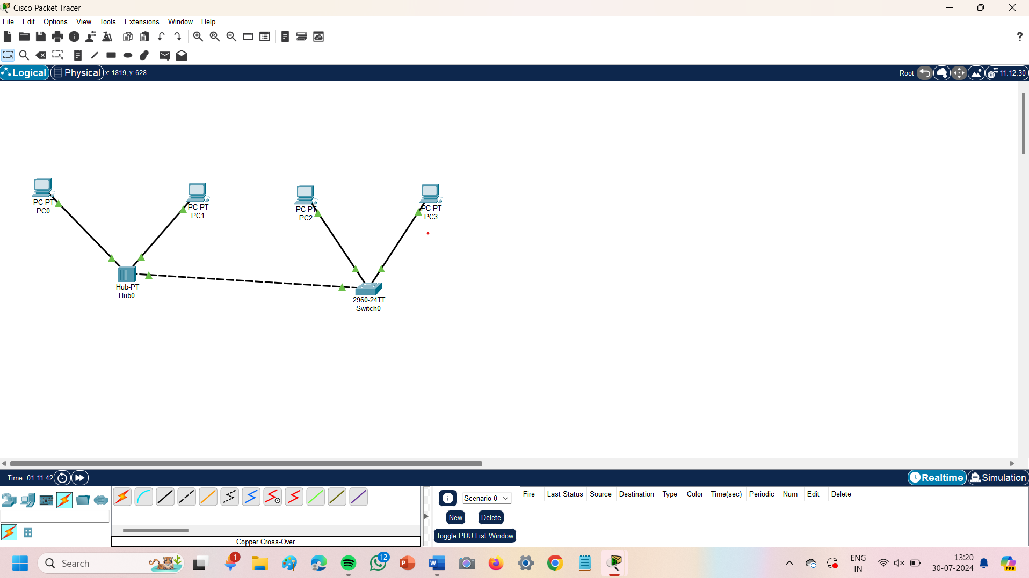
EP 2 : MESH TOPOLGY

Slide 2
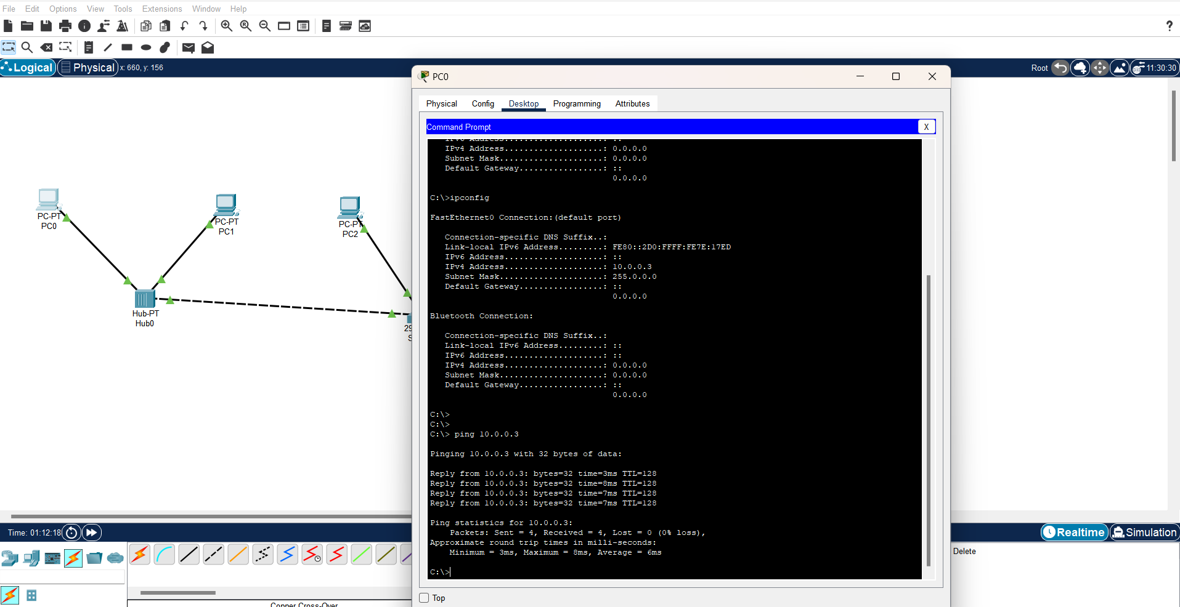

Slide 3
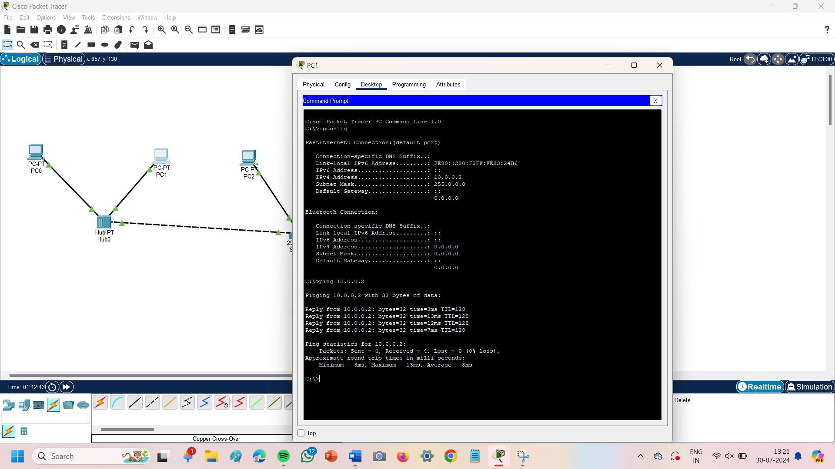

Slide 4


Slide 5


